Slide 1

5
2
مراجعة 4
مراجعة 3
مراجعة 2
مراجعة 1

Slide 2
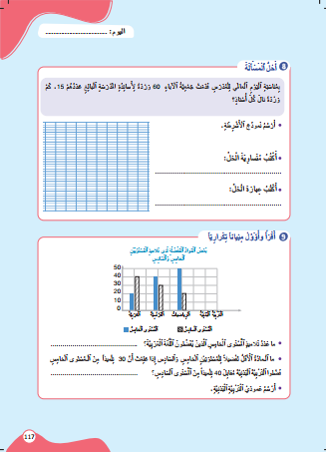
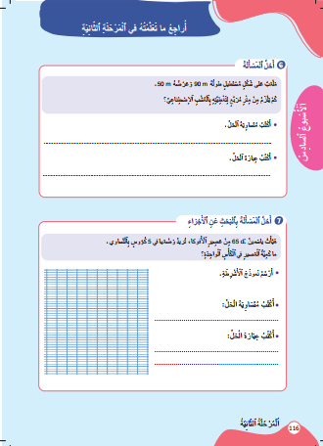
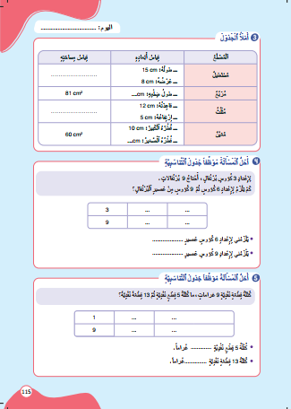
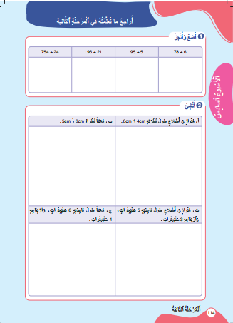
درس اليوم
(ة)خاص بالأستاذ
مراجعة دروس المرحلة الثانية

Slide 3

أنشطة المراجعة
1
3
الافتتاح
اختتام الحصة
2
1
لديكم دقيقة واحدة لحل هذه العمليات. دوّنوا النتيجة فقط في دفاتركم.
1
7 × 400 = …. | 50 × 50 = …. | 600 × 7 = …. | 3 × 80 = …. | 9 × 5 = ….
270 ÷ 90 = …. | 3 500 ÷ 5 = …. | 600 ÷ 30 = …. | 800 ÷ 40 = …. | 80 × 20 = ….

Slide 4
أنشطة المراجعة
1
3
الافتتاح
اختتام الحصة
2
1
لديكم دقيقة واحدة للتصحيح.
1
7 × 400 = 2 800 | 50 × 50 = 2 500 | 600 × 7 = 4 200 | 3 × 80 = 240 | 9 × 5 = 45
270 ÷ 90 = 3 | 3 500 ÷ 5 = 700 | 600 ÷ 30 = 20 | 800 ÷ 40 = 20 | 80 × 20 = 4

Slide 5

(ة)خاص بالأستاذ
مراجعة 1
2
أضع وأنجز عمليات قسمة

Slide 6
أنشطة المراجعة
2
1
3
الافتتاح
اختتام الحصة
على الألواح، ضعوا وأنجزوا القسمة التالية
1
2
181 ÷ 25

Slide 7


أنشطة المراجعة
2
1
3
الافتتاح
اختتام الحصة
ارفعوا الألواح

Slide 8
أنشطة المراجعة
2
1
3
الافتتاح
اختتام الحصة
من يقم ليصحح العملية على السبورة
يساعد الأستاذ ويوجه التلميذ على السبورة تفاعليا
1
1
181 ÷ 25
1 8 1 2 5
-
0 0
0 7
1 8 1
-
1 7 5
0 0 6

Slide 9
أنشطة المراجعة
2
1
3
الافتتاح
اختتام الحصة
على الألواح، اكتبوا اسم هذا العدد في القسمة
1
1
؟
1 8 1
2 5
-
0 0
0 7
1 8 1
-
1 7 5
0 0 6

Slide 10
أنشطة المراجعة
2
1
3
الافتتاح
اختتام الحصة
ارفعوا الألواح

Slide 11
أنشطة المراجعة
2
1
3
الافتتاح
اختتام الحصة
نصحح
1
1
المقسوم
1 8 1
2 5
-
0 0
0 7
1 8 1
-
1 7 5
0 0 6

Slide 12
أنشطة المراجعة
2
1
3
الافتتاح
اختتام الحصة
على الألواح، اكتبوا اسم هذا العدد في القسمة
1
1
المقسوم
؟
1 8 1
2 5
-
0 0
0 7
1 8 1
-
1 7 5
0 0 6

Slide 13
أنشطة المراجعة
2
1
3
الافتتاح
اختتام الحصة
ارفعوا الألواح

Slide 14
أنشطة المراجعة
2
1
3
الافتتاح
اختتام الحصة
نصحح
1
1
المقسوم
المقسوم عليه
1 8 1
2 5
-
0 0
0 7
1 8 1
-
1 7 5
0 0 6

Slide 15
أنشطة المراجعة
2
1
3
الافتتاح
اختتام الحصة
على الألواح، اكتبوا اسم هذا العدد في القسمة
1
1
المقسوم
المقسوم عليه
1 8 1
2 5
-
0 0
0 7
1 8 1
-
؟
1 7 5
0 0 6

Slide 16
أنشطة المراجعة
2
1
3
الافتتاح
اختتام الحصة
ارفعوا الألواح

Slide 17
أنشطة المراجعة
2
1
3
الافتتاح
اختتام الحصة
نصحح
1
1
المقسوم
المقسوم عليه
1 8 1
2 5
-
0 0
0 7
1 8 1
-
الخارج
1 7 5
0 0 6

Slide 18
أنشطة المراجعة
2
1
3
الافتتاح
اختتام الحصة
على الألواح، اكتبوا اسم هذا العدد في القسمة
1
1
المقسوم
المقسوم عليه
1 8 1
2 5
-
0 0
0 7
1 8 1
-
الخارج
1 7 5
0 0 6
؟

Slide 19
أنشطة المراجعة
2
1
3
الافتتاح
اختتام الحصة
ارفعوا الألواح

Slide 20
أنشطة المراجعة
2
1
3
الافتتاح
اختتام الحصة
نصحح
1
1
المقسوم
المقسوم عليه
1 8 1
2 5
-
0 0
0 7
1 8 1
-
الخارج
1 7 5
0 0 6
الباقي

Slide 21
أنشطة المراجعة
2
1
3
الافتتاح
اختتام الحصة
على الألواح، اكتبوا رقم العبارة الصحيحة
1
1
في القسمة نقسم المقسوم عليه على المقسوم
A
في القسمة نقسم المقسوم على المقسوم عليه
B
في القسمة نقسم المقسوم على الخارج
C

Slide 22
أنشطة المراجعة
2
1
3
الافتتاح
اختتام الحصة
ارفعوا الألواح

Slide 23
أنشطة المراجعة
2
1
3
الافتتاح
اختتام الحصة
نصحح.
1
1
في القسمة نقسم المقسوم عليه على المقسوم
A
في القسمة نقسم المقسوم على المقسوم عليه
B
في القسمة نقسم المقسوم على الخارج
C

Slide 24
أنشطة المراجعة
2
1
3
الافتتاح
اختتام الحصة
على الألواح، اكتبوا رقم العبارة الصحيحة
1
1
في القسمة يكون الباقي دائما أصغر من الخارج
A
في القسمة يكون الباقي دائما أكبر من المقسوم عليه
B
في القسمة يكون الباقي دائما أصغر من المقسوم عليه
C

Slide 25
أنشطة المراجعة
2
1
3
الافتتاح
اختتام الحصة
ارفعوا الألواح

Slide 26
أنشطة المراجعة
2
1
3
الافتتاح
اختتام الحصة
نصحح. يذكر الأستاذ التلاميذ بأن شرط القسمة الاقليدية هو أن يكون الباقي دائما أصغر من المقسوم عليه طوال إنجاز القسمة.
1
1
في القسمة يكون الباقي دائما أصغر من الخارج
A
في القسمة يكون الباقي دائما أكبر من المقسوم عليه
B
في القسمة يكون الباقي دائما أصغر من المقسوم عليه
C
D = (b × q) + r ; r < b

Slide 27
(ة)خاص بالأستاذ
مراجعة 2
2
أكمل رسم المبيان التكراري وأقرؤه وأؤوله

Slide 28
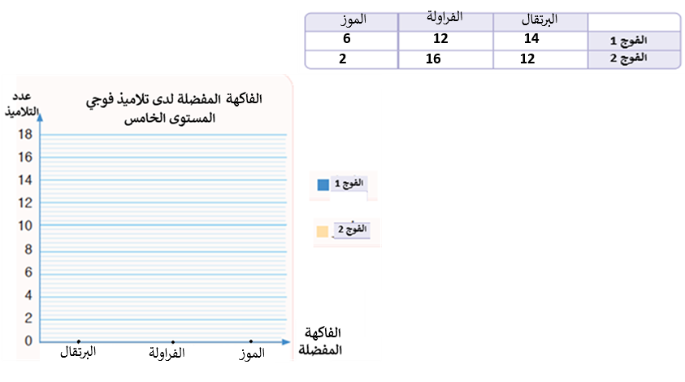
أنشطة المراجعة
2
1
3
الافتتاح
اختتام الحصة
خذوا الدفاتر وارسموا المحور العمودي ثم ارسموا شريط البرتقال للفوج 1
1
2

Slide 29

أنشطة المراجعة
2
1
3
الافتتاح
اختتام الحصة
نصحح، من يشرح لنا كيف رسم الشريط وكيف حدد اللون
1
1

Slide 30
أنشطة المراجعة
2
1
3
الافتتاح
اختتام الحصة
خذوا الدفاتر وارسموا المحور العمودي ثم ارسموا شريط البرتقال للفوج 2
1
2

Slide 31
أنشطة المراجعة
2
1
3
الافتتاح
اختتام الحصة
نصحح، من يشرح لنا كيف رسم الشريط وكيف حدد اللون
1
1

Slide 32
أنشطة المراجعة
2
1
3
الافتتاح
اختتام الحصة
أكملوا رسم الأعمدة المتبقية لإكمال المبيان
1
2

Slide 33
أنشطة المراجعة
2
1
3
الافتتاح
اختتام الحصة
نصحح،
1
1

Slide 34
أنشطة المراجعة
2
1
3
الافتتاح
اختتام الحصة
اكتبوا على الألواح عدد تلاميذ الفوج الثاني الذين يفضلون الفراولة
1
1
1- عدد تلاميذ الفوج الثاني الذين يفضلون الفراولة:
.................. تلميذا

Slide 35
أنشطة المراجعة
2
1
3
الافتتاح
اختتام الحصة
ارفعوا الألواح

Slide 36
أنشطة المراجعة
2
1
3
الافتتاح
اختتام الحصة
صححوا. من يقم إلى السبورة ليشرح لنا كيف وجد النتيجة الصحيحة
1
1
1- عدد تلاميذ الفوجين الذين يفضلون الفراولة:
............24...... تلميذا
12 + 16 = 24

Slide 37
أنشطة المراجعة
2
1
3
الافتتاح
اختتام الحصة
اكتبوا على الألواح عدد تلاميذ الفوج 2
1
1
1- عدد تلاميذ الفوجين الذين يفضلون الفراولة:
............24...... تلميذا
2- عدد تلاميذ الفوج 2 هو:
.................. تلميذا

Slide 38
أنشطة المراجعة
2
1
3
الافتتاح
اختتام الحصة
ارفعوا الألواح

Slide 39
أنشطة المراجعة
2
1
3
الافتتاح
اختتام الحصة
صححوا. من يقم إلى السبورة ليشرح لنا كيف وجد النتيجة الصحيحة
1
1
1- عدد تلاميذ الفوجين الذين يفضلون الفراولة:
............24...... تلميذا
16
2- عدد تلاميذ الفوج 2 هو:
............30...... تلميذا
12
12+16+2 = 30
2

Slide 40
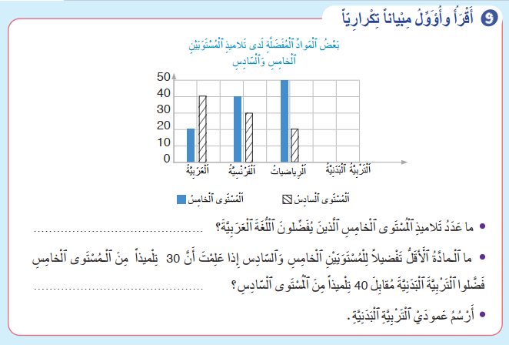
أنشطة المراجعة
2
1
3
الافتتاح
اختتام الحصة
خذوا الكراسات صفحة 119 وأنجزوا النشاط 9
1
1

Slide 41
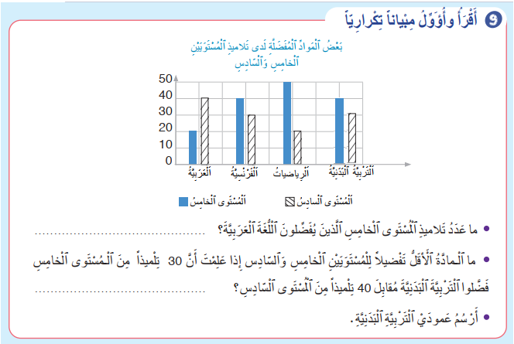
أنشطة المراجعة
2
1
3
الافتتاح
اختتام الحصة
نصحح.
يختار الأستاذ لكل سؤال تلميذا ليصححه مع التعليل
1
1
20 تلميذا
المادة الأقل تفضيلا للمستوى 6 هي الرياضيات
المادة الأقل تفضيلا للمستوى 5 هي العربية

Slide 42
(ة)خاص بالأستاذ
اختتام الحصة
3
الواجبات المنزلية

Slide 43

في المنزل، أنجزوا جميع الأنشطة المتبقية من الصفحتين 116 و117

Slide 44
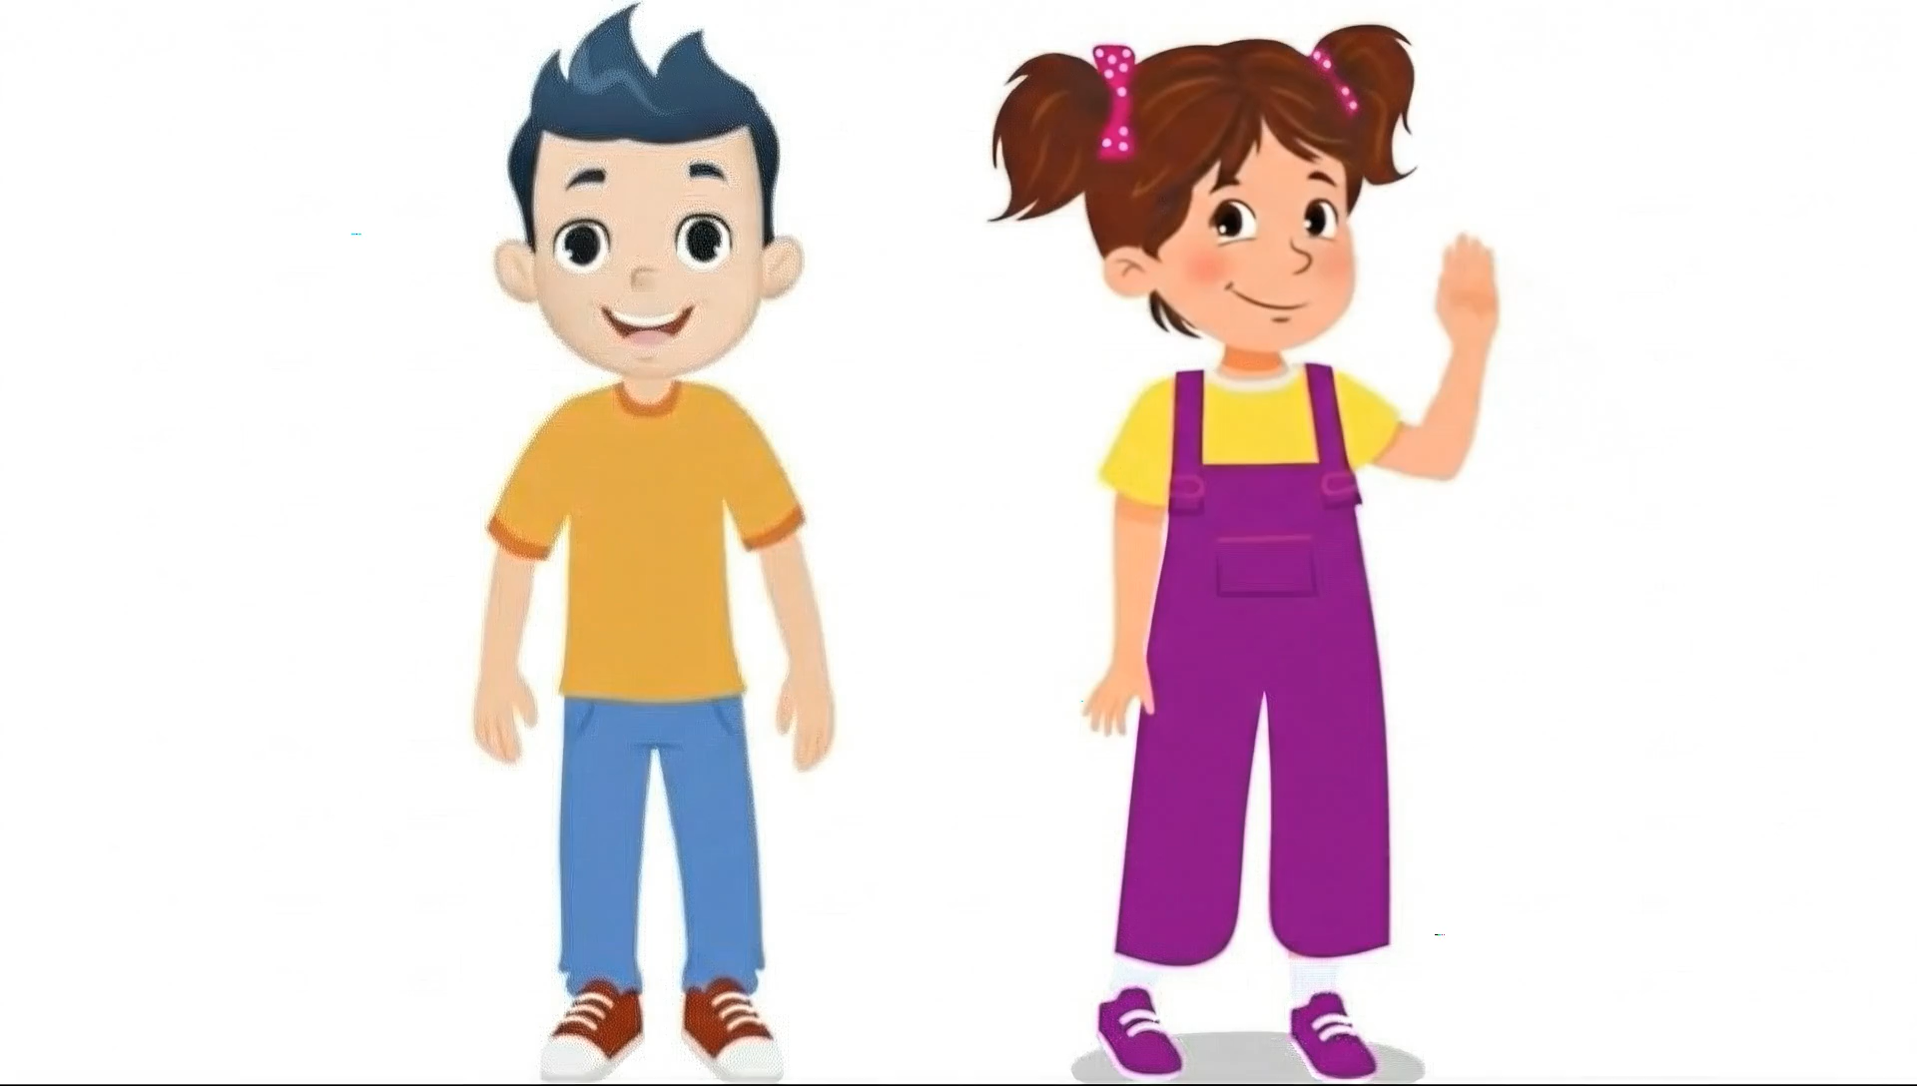
إلى اللقاء. في الحصة القادمة،

